Slide 1
<제 50차 데이터심의위원회>
25.05.09 14:00
혈액을 이용한 액체생검을 이용한 다종암
조기 스크리닝법 개발
암역학연구과
연구 책임자 : 김미경
발표자 : 김연희

Slide 2
2. 연구 요약
연구 주제 : 혈액 기반 다종암 조기 스크리닝 기술 개발을 위한 연구
연구 기간 : 2025.04.02 – 2029.12.31
자료 활용 기간 : 승인일 ~ 2029.12.31
다기관 연구 : 총괄기관- 국립암센터, 참여기관- 서울특별시보라매병원
타기관 자료 결합 : 해당사항 없음
자료 유형 : 국립암센터 내부 자료 활용
활용 데이터 : 의무기록
연구진
구분 | 소속 | 성명
연구책임자(PI) | 암역학연구과 | 김미경
공동연구자 | 비뇨기암센터 | 정진수
공동연구자 | 비뇨기암센터 | 이형호
공동연구자 | 비뇨기암센터 | 정재영
공동연구자 | 갑상선암센터 | 정유석
공동연구자 | 위암센터 | 최일주
공동연구자 | 위암센터 | 김영일
공동연구자 | 위암센터 | 엄방울
공동연구자 | 대장암센터 | 김번
공동연구자 | 대장암센터 | 한경수
공동연구자 | 대장암센터 | 박성찬
공동연구자 | 유방암센터 | 심성훈
공동연구자 | 산부인과 | 정연경

Slide 3
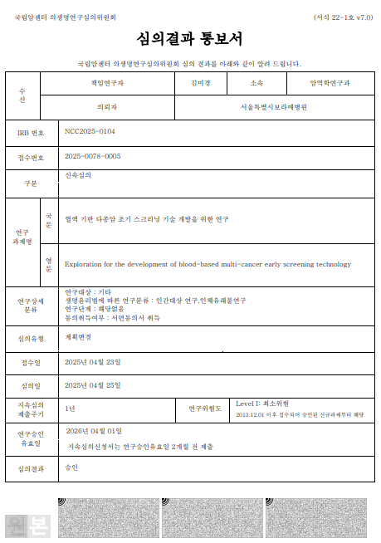
3. 연구 내용 및 연구 방법
연구내용 : 암의 조기 진단의 중요성 및 스크리닝 검사의 한계
암발생증가 : 암은 국내 사망원인 1위이며, 20-30대 발생률도 급증
조기진단의 효과 : 암 조기 발견 시 생존율 평균 40% 증가
현행 스크리닝 한계 : 국가암검진은 10대 호발암 중 4종(위, 대상, 폐, 유방, 간)만 포함하며, 연령 및 대상 제한 존재
미검진 암종 및 연령층 : 췌장, 담도, 전립선, 신장암 등은 검진 대상 제외, 20-30대도 국가검진 미대상(자궁경부암 제외)
필요성: 젊은 층과 미검진 암종을 위한 정확도 높고 비용 부담 적은 스크리닝 검사 개발 필요함
암 질환에서의 전혈구 분석(NLR, PLR, SII 등)dl 암 환자의 면역 및 염증 변화를 반영하며, 일부 암종에서 AUC 0.7 이상의 예측력을 보임
데이터 분석 : 암 환자, 대조군의 혈소판 유래 RNA의 시퀀싱 데이터로 통계분석을 수행하여 조기암 특이적 바이오마커 발굴. 암의 원발부위를 구분하는 암종 특이적 바이오마커 발굴. 혈소판 이미지 기반 암/정상 혈소판 모양 및 특징 분석
본 연구는 혈액을 이용한 액체생검을 통해 조직생검보다 빠르고 간편한 다종암 조기 스크리닝법 개발을 목적으로 함.
IRB 번호 : NCC2025-0104
IRB 기간 : 25.04.02 – 26.04.01

Slide 4
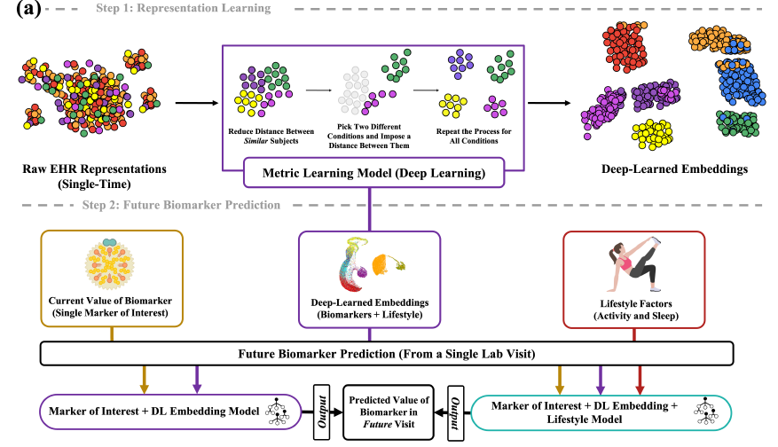
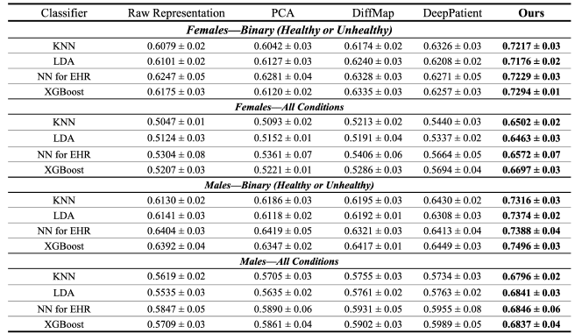
3-1. 머신러닝 또는 딥러닝 모델
핵심 특징 추출: 대규모 기초 데이터(CBC/문진)로부터 심층학습을 이용해 암 상태별 고유 특징 표현을 학습합니다.
다중정보 융합 예측: 1단계 특징과 유전체(Omics) 정보를 결합, 주요 암종 예측 모델을 구축하고 중요 변수를 도출합니다.
인자 간 연관성 규명: 생활 데이터와 체내 생체지표 간 상호 관련성을 분석하여 암 위험 프로파일을 이해합니다.
최종 모델 개발: 상기 분석 결과들을 종합하여, 필수적인 CBC/문진데이터/Omics 지표만으로 구성된 고성능 암 스크리닝 모델을 최종 제시합니다.
Lifestyle-Informed Personalized Blood Biomarker
Prediction via Novel Representation Learning
예시)
모델 평가 예시)

Slide 5
4. 신청자료 상세 내용
데이터 수집기간 기준 |  | 진단일
데이터 수집기간(진단일) |  | 2001.01.01~2025.04.01
연구대상자 정의 |  | 국립암센터 내원한 아래 암종으로 진단받은 만 20세 이상 환자 (n=158,808)
암종코드 | 원내진단코드(KCD) | C73, C182, C19, C20, C33, C34, C16, C50, C61, C22, C25, C23, C24, C64, C56
1. 갑상선암(C73): C73
2. 대장암(C18-C20): C182(결장암), C19(직장상부암), C20(직장암)
3. 폐암(C33-C34): C349(상세불명 폐암), C3490 (같은코드/상세불명 폐암)
4. 위암(C16): C169(상세불명 위암), C1691(같은코드지만 등록/심사용 세부코드로 뒤에 1이 붙음/상세불명 위암)
5. 유방암(C50):C5090(오른쪽), C5091(왼쪽), C509(상세불명)
6. 전립선암(C61): C61
7. 간암(C22): C220(간세포암종), C229(상세불명)
8. 췌장암(C25): C259 (상세불명 췌장암)
9. 담낭 및 기타담도(C23-C24): C23(담낭), C240(간외담관)
10. 신장(C64): C640(좌측 신장암), C641(우측신장암)
11. 난소(C56): C569 (난소의 악성신생물)

Slide 6
4. 신청자료 상세 내용
신청변수 (51종 + CBC 28종+ 진단검사코드 6종)
(환자)기본정보 : 성별, 생년월일, 혈액형(ABO), 혈액형(Rh)
(환자)사망정보 : 원내사망일자, 사망장소코드, (가)직접사인, (가)의 원인, (나)의 원인, (다)의 원인, 사망종류코드
(내원)외래 : 진료일자, 내원시나이, 초재진구분코드
(진단)진단등록 : 진단일, 진단시나이, 진단코드, 주상병여부
(진단)암등록 : 암등록초진일, 부위코드(ICD-0-3), 형태코드, 진단코드, 치료형태:수술여부, 치료형태:화학여부, 치료형태:방사선여부, 치료형태:면역여부, 치료형태:호르몬여부, 치료형태:기타, 분화도(≤4개월):Grade, 진단병기(≤4개월):T / N / M / stage / Version
(검사) 검체 핵체외포함 : 검사코드
(간호기록) 병동 초기평가 성인 : 흡연력유무, 현재흡연유무, 흡연시작연령, 흡연량(갑/일), 흡연기간(년), 음주유무, 음주시작연령, 음주종류코드, 음주량(병/회), 음주횟수(회/월), 음주기간(년), BMI, 과거병력유무, 과거병력-고혈압여부/ 당뇨여부/ 기타여부
(혈액오더코드) CBC혈액자료 : WBC, RBC, Hb, Hct, MCV, MCH, MCHC, RDW, PLT, PCT, MPV, PDW, ESR, Myelocyte, Metamyelocyte, Band neutrophil, Segmented neutrophil, Lymphocyte, Monocyte, Eosinophil, Basophil, Blast, Promonocyte, Promyelocyte, Immature cell, Atypical lymphocyte, Normoblast, ANC
진단검사코드 : 자궁체부암(CA-125), 난소암(CA-125), 간암(AFP), 췌장암(CA 19-9), 담낭암(CA19-9), 전립선암(PSA)

Slide 7
4. 신청자료 상세 내용
안심구역(가상컴퓨터) 활용 : 예
가명정보 처리환경 : 접근할 수 있는 IP가 지정되며, 승인된 사용자 외 접근 불가능. 자료 반입시 관리자에게 요청. 통계분석결과 반출 시 관리자에게 요청
제공 받는 자의 환경 : 해당연구는 제공받는 기관이 데이터를 외부로 반출하는 것이 아니고 데이터를 통해 개발된 결과물(분석 결과)만을 제공받는 기관의 승인 하에 반출 가능함
제공받는자의 개인정보 보호 수준 : 국립암센터는 내부관리계획 수립 및 시행을 통해 가명정보의 안전한 관리를 수행하고 있으며, 안심구역에서 자료를 제공함으로써 제공되는 가명정보의 안전한 관리를 수행하고 있음
개인정보 제공 동의함

Slide 8
<제 50차 데이터심의위원회>
25.05.09 14:00
감사합니다
암역학연구과
연구 책임자 : 김미경
발표자 : 김연희

